Slide 1
Dérivation

Slide 2
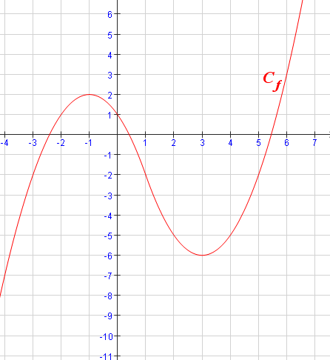
Lire graphiquement
a. f (-3)
b. f (4)
c. f (-1)
d. f (1)

Slide 3
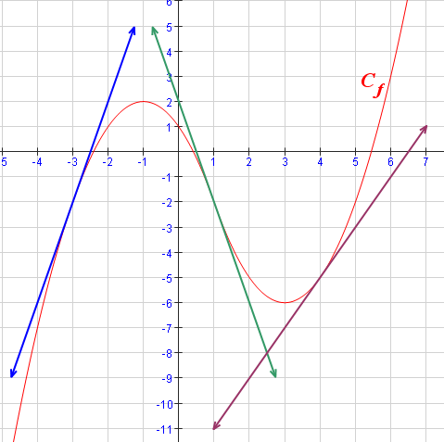
Lire graphiquement
a. f’(-3)
b. f’(4)
c. f’(1)
d. f’(-1)

Slide 4
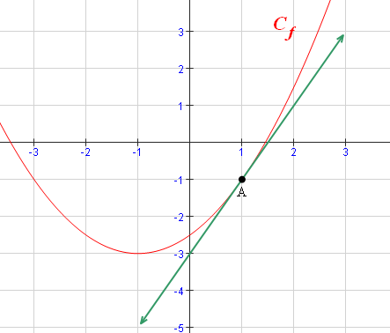
Lire graphiquement une équation de la tangente à la courbe C_{f} en A

Slide 5
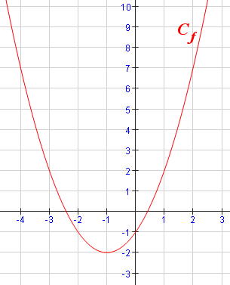
Vrai ou Faux ?
a. f (-3) > 0
b. f ’(-3) > 0
c. f ’(-1) < 0
d. f ’(1) > 0

Slide 6
Calculer f ’(x)
et préciser l’ensemble sur lequel f est dérivable
a. f (x) = x² sur ℝ
b. f (x) = 3x sur ℝ
c. f (x) = sur ℝ*
d. f (x) = sur ℝ⁺

Slide 7
Calculer f ’(x)
et préciser l’ensemble sur lequel f est dérivable
a. f (x) = 4x - 5 sur R
b. f (x) = 3 x² sur R
c. f (x) = - x² + 5x +3 sur R
d. f (x) = sur R

Slide 8
Calculer f ’(x)
et préciser l’ensemble sur lequel f est dérivable
a. f (x) = x(2x -5) sur ℝ
b. f (x) = sur ℝ⁺
c. f (x) = sur ℝ*

Slide 9
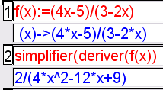
Calculer f (1) et f ’(1)
en utilisant les résultats donnés par Xcasfr

Slide 10
Donner une équation de la tangente
a. à la courbe d’équation y = 2x² - 3x en O (0; 0)
b. à la courbe d’équation y = x² en A (-1; 1)

Slide 11
Solutions

Slide 12
Lire graphiquement
a. f (-3)
b. f (4)
c. f (-1)
d. f (1)
= -2
= -5
= 2
= -2

Slide 13
Lire graphiquement
a. f’(-3)
b. f’(4)
c. f’(1)
d. f’(-1)
= 4
= 2
= - 4
= 0

Slide 14
Lire graphiquement une équation de la tangente à la courbe C_{f} en A
y = 2x - 3

Slide 15
Vrai ou Faux ?
Vrai
a. f (-3) > 0
b. f ’(-3) > 0
c. f ’(-1) < 0
d. f ’(1) > 0
Faux
Faux
Vrai

Slide 16


Calculer f ’(x)
et préciser l’ensemble sur lequel f est dérivable
a. f (x) = x² sur ℝ
b. f (x) = 3x sur ℝ
c. f (x) = sur ℝ*
d. f (x) = sur ℝ⁺
f’(x) = 2 x sur ℝ
f’(x) = 3 sur ℝ
f’(x) = sur ℝ *
f’(x) = sur ℝ *⁺

Slide 17
Calculer f ’(x)
et préciser l’ensemble sur lequel f est dérivable
a. f (x) = 4x - 5 sur ℝ
b. f (x) = 3 x² sur ℝ
c. f (x) = - x² + 5x +3 sur ℝ
d. f (x) = sur ℝ
f’(x) = 4 sur ℝ
f’(x) = 6 x sur ℝ
f’(x) = -2 x +5 sur ℝ
f’(x) = x - 4 sur ℝ

Slide 18
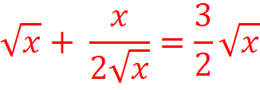

Calculer f ’(x)
et préciser l’ensemble sur lequel f est dérivable
a. f (x) = x(2x -5) sur ℝ
b. f (x) = sur ℝ ⁺
c. f (x) = sur ℝ *
f’(x) = 4x - 5 sur ℝ
f’(x) =
sur ℝ *⁺
f’(x) = sur ℝ *

Slide 19
Calculer f (1) et f ’(1)
en utilisant les résultats donnés par Xcasfr
f (1) = -1
f’(1) = 2

Slide 20
Donner une équation de la tangente
à la courbe d’équation y = 2x² - 3x en O (0; 0)
y = -3 x
b. à la courbe d’équation y = x² en A (-1; 1)
y = - 2(x + 1) + 1 ou y = - 2x - 1

